Slide 1
“ΕΞΥΠΝΟ ΣΠΙΤΙ (SMART HOME)
ΜΕ ΤΗ ΧΡΗΣΗ ΜΙΚΡΟΫΠΟΛΟΓΙΣΤΗ
ARDUINO”
2^{ο} ΕΠΑΛ ΝΕΑΣ ΙΩΝΙΑΣ-ΒΟΛΟΥ
ΤΟΜΕΑΣ ΗΛΕΚΤΡΟΛΟΓΙΑΣ-
ΗΛΕΚΤΡΟΝΙΚΗΣ-ΑΥΤΟΜΑΤΙΣΜΟΥ
ΦΕΣΤΙΒΑΛ ΨΗΦΙΑΚΗΣ ΔΗΜΙΟΥΡΓΙΑΣ –
ΚΟΜΒΟΣ ΒΟΛΟΥ 2022

Slide 2
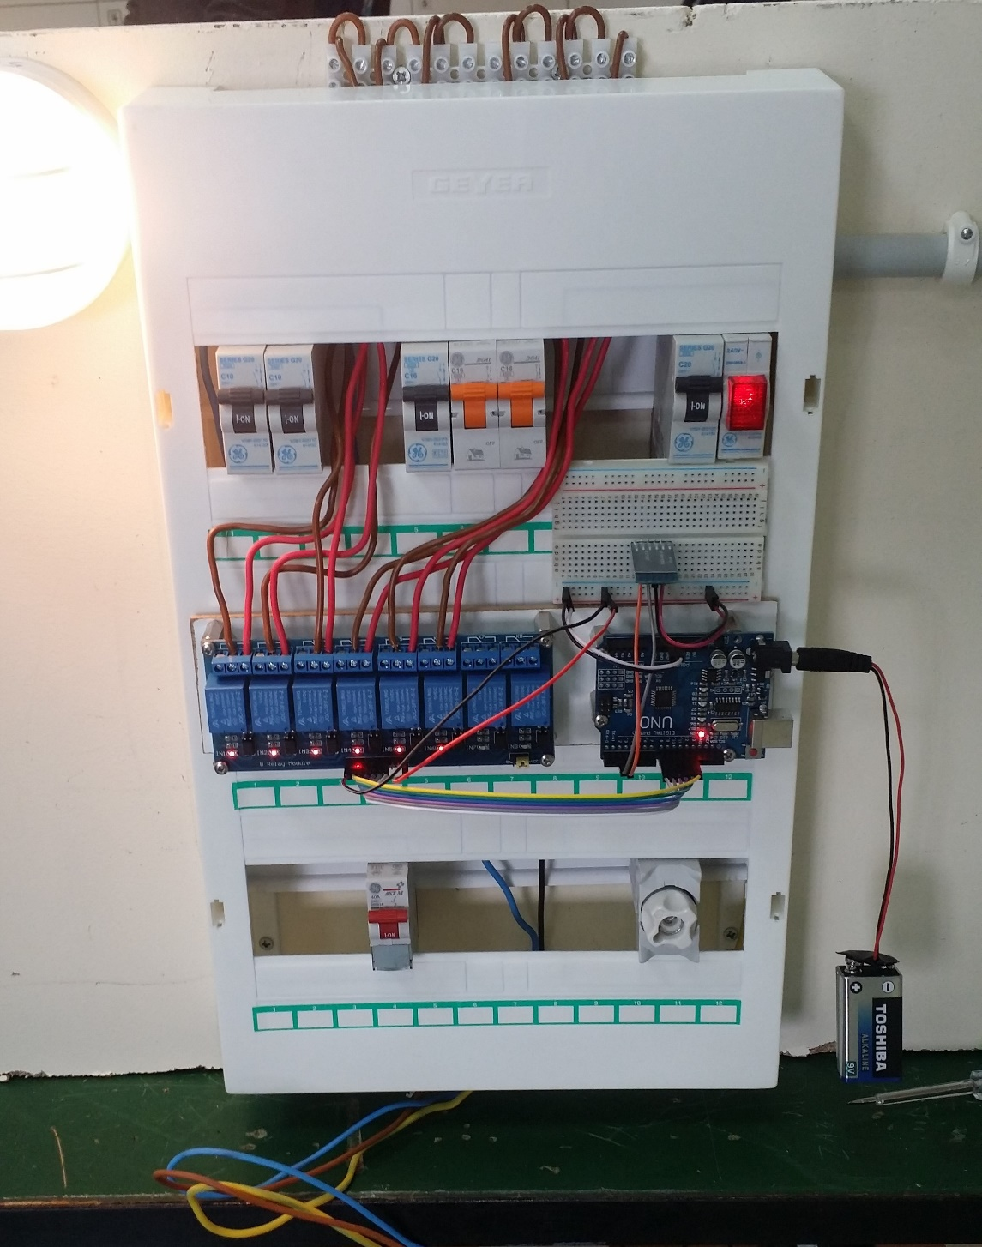
ΣΚΟΠΟΣ ΤΟΥ ΣΥΣΤΗΜΑΤΟΣ…
…Ο ΑΜΕΣΟΣ ΕΛΕΓΧΟΣ
ΤΗΣ ΛΕΙΤΟΥΡΓΙΑΣ
ΟΛΩΝ ΤΩΝ ΗΛΕΚΤΡΙΚΩΝ ΦΟΡΤΙΩΝ
ΜΙΑΣ ΚΛΑΣΙΚΗΣ ΚΑΤΟΙΚΙΑΣ
ΜΕ ΤΗ ΧΡΗΣΗ TABLET
& ΚΙΝΗΤΟΥ ΤΗΛΕΦΩΝΟΥ

Slide 3
Ο ΟΡΟΣ
«ΗΛΕΚΤΡΙΚΑ ΦΟΡΤΙΑ ΚΑΤΟΙΚΙΑΣ»
ΠΑΡΑΠΕΜΠΕΙ ΣΤΙΣ
ΗΛΕΚΤΡΙΚΕΣ ΓΡΑΜΜΕΣ
ΕΝΟΣ ΣΥΜΒΑΤΙΚΟΥ
ΠΙΝΑΚΑ ΔΙΑΝΟΜΗΣ,
Ο ΟΠΟΙΟΣ ΕΛΕΓΧΕΙ:
ΦΩΤΑ
2. ΠΡΙΖΕΣ
ΗΛΕΚΤΡΙΚΕΣ ΣΥΣΚΕΥΕΣ
(π.χ. ΘΕΡΜΟΣΙΦΩΝΑΣ, ΚΛΙΜΑΤΙΣΤΙΚΟ)

Slide 4
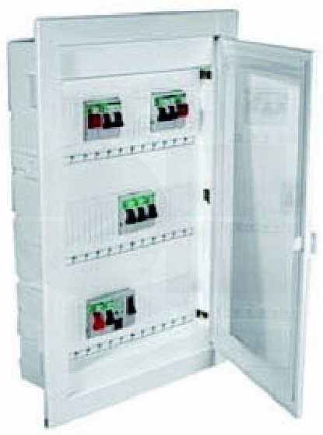
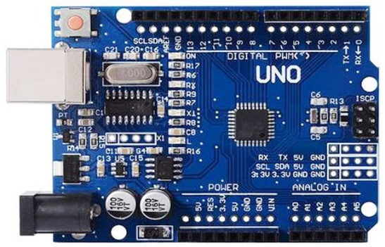
ΤΟ «ΕΞΥΠΝΟ ΣΠΙΤΙ» ΜΕ ΤΗ ΧΡΗΣΗ ΜΙΚΡΟΫΠΟΛΟΓΙΣΤΗ “ARDUINO”
ΑΠΟΤΕΛΕΙΤΑΙ ΑΠΟ ΤΑ ΠΑΡΑΚΑΤΩ ΒΑΣΙΚΑ ΜΕΡΗ:
ΗΛΕΚΤΡΙΚΟΣ ΠΙΝΑΚΑΣ
ΔΙΑΝΟΜΗΣ ΚΑΤΟΙΚΙΑΣ
2. ΠΛΑΚΕΤΑ ΜΙΚΡΟΫΠΟΛΟΓΙΣΤΗ
“ARDUINO UNO”

Slide 5
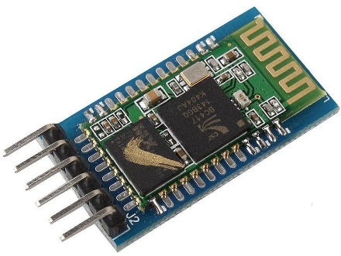
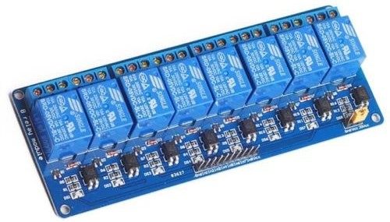
ΤΟ «ΕΞΥΠΝΟ ΣΠΙΤΙ» ΜΕ ΤΗ ΧΡΗΣΗ ΜΙΚΡΟΫΠΟΛΟΓΙΣΤΗ “ARDUINO”
ΑΠΟΤΕΛΕΙΤΑΙ ΑΠΟ ΤΑ ΠΑΡΑΚΑΤΩ ΒΑΣΙΚΑ ΜΕΡΗ:
ΔΕΚΤΗΣ BLUETOOTH
ΓΙΑ ΖΕΥΞΗ ΜΕ “ARDUINO UNO”
(ARDUINO BLUETOOTH MODULE HC-05)
4. ΣΥΣΤΟΙΧΙΑ «ΜΙΚΡΟΔΙΑΚΟΠΤΩΝ-ΜΙΚΡΟΡΕΛΕ»
ΕΛΕΓΧΟΥ ΤΩΝ ΓΡΑΜΜΩΝ ΔΙΑΝΟΜΗΣ
ΗΛΕΚΤΡΙΚΗΣ ΕΝΕΡΓΕΙΑΣ

Slide 6
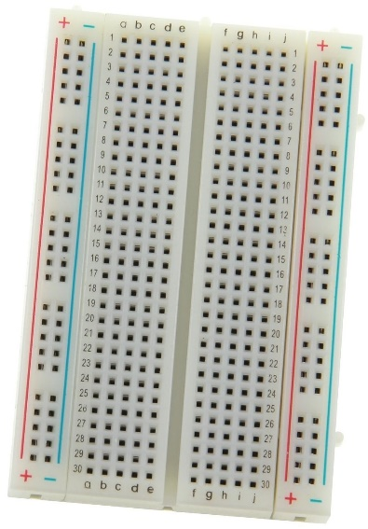
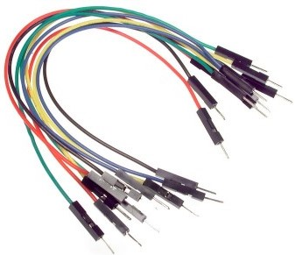
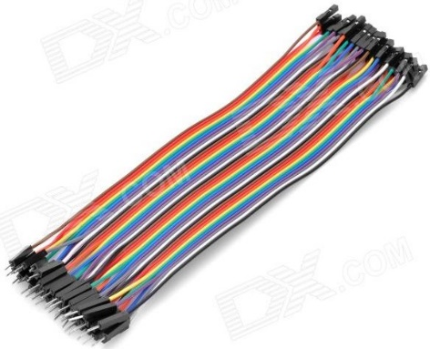
ΤΟ «ΕΞΥΠΝΟ ΣΠΙΤΙ» ΜΕ ΤΗ ΧΡΗΣΗ ΜΙΚΡΟΫΠΟΛΟΓΙΣΤΗ “ARDUINO”
ΑΠΟΤΕΛΕΙΤΑΙ ΑΠΟ ΤΑ ΠΑΡΑΚΑΤΩ ΒΑΣΙΚΑ ΜΕΡΗ:
5. “BREADBOARD” ΓΙΑ ΤΙΣ ΣΥΝΔΕΣΕΙΣ
ΤΩΝ ΚΑΛΩΔΙΩΝ
6. ΚΑΛΩΔΙΑ-ΚΑΛΩΔΙΟΤΑΙΝΙΕΣ
ΓΙΑ ΜΙΚΡΟΫΠΟΛΟΓΙΣΤΗ “ARDUINO”

Slide 7
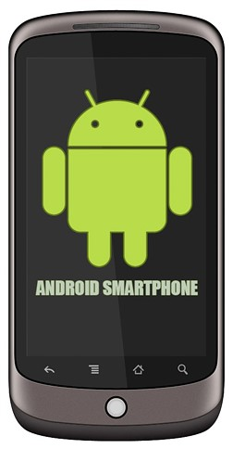
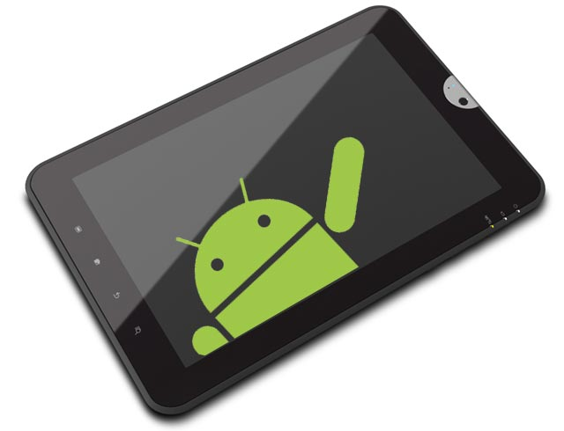
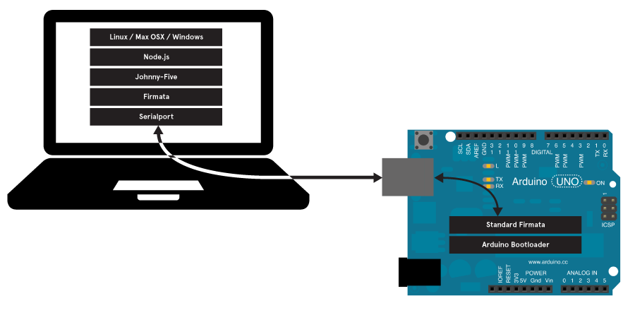
ΤΟ «ΕΞΥΠΝΟ ΣΠΙΤΙ» ΜΕ ΤΗ ΧΡΗΣΗ ΜΙΚΡΟΫΠΟΛΟΓΙΣΤΗ “ARDUINO”
ΑΠΟΤΕΛΕΙΤΑΙ ΑΠΟ ΤΑ ΠΑΡΑΚΑΤΩ ΒΑΣΙΚΑ ΜΕΡΗ:
“SMARTPHONE” ‘Η “TABLET”
ΜΕ ΛΕΙΤΟΥΡΓΙΚΟ “ANDROID”
8. ΥΠΟΛΟΓΙΣΤΗΣ ΜΕ ΕΓΚΑΤΕΣΤΗΜΕΝΗ
ΤΗΝ ΠΛΑΤΦΟΡΜΑ ΠΡΟΓΡΑMMΑΤΙΣΜΟΥ
ΤΟΥ “ARDUINO”

Slide 8
ΑΠΑΡΑΙΤΗΤΕΣ ΣΥΝΘΗΚΕΣ - ΠΡΟΫΠΟΘΕΣΕΙΣ ΓΙΑ ΤΗΝ
ΕΥΡΥΘΜΗ ΛΕΙΤΟΥΡΓΙΑ ΤΟΥ ΣΥΣΤΗΜΑΤΟΣ:
Η ΠΛΑΚΕΤΑ ΤΟΥ ΜΙΚΡΟΫΠΟΛΟΓΙΣΤΗ “ARDUINO-UNO”
ΤΡΟΦΟΔΟΤΕΙΤΑΙ ΑΔΙΑΛΕΙΠΤΑ ΜΕ ΜΙΑ ΣΥΝΕΧΗ ΤΑΣΗ
ΤΗΣ ΤΑΞΗΣ ΤΩΝ 5V (VOLT)
Ο ΗΛΕΚΤΡΙΚΟΣ ΠΙΝΑΚΑΣ ΔΙΑΝΟΜΗΣ ΤΩΝ ΦΟΡΤΙΩΝ
ΤΡΟΦΟΔΟΤΕΙΤΑΙ ΑΔΙΑΛΕΙΠΤΑ ΜΕ ΜΙΑ ΕΝΑΛΛΑΣΣΟΜΕΝΗ
ΤΑΣΗ ΤΗΣ ΤΑΞΗΣ ΤΩΝ 230V (VOLT)

Slide 9
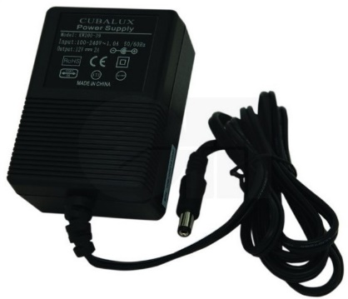
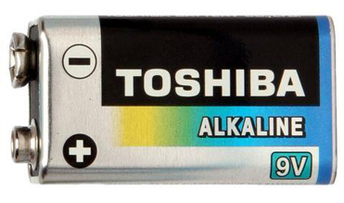
ΑΠΑΡΑΙΤΗΤΕΣ ΣΥΝΘΗΚΕΣ - ΠΡΟΫΠΟΘΕΣΕΙΣ ΓΙΑ ΤΗΝ
ΕΥΡΥΘΜΗ ΛΕΙΤΟΥΡΓΙΑ ΤΟΥ ΣΥΣΤΗΜΑΤΟΣ:
Η ΤΡΟΦΟΔΟΣΙΑ ΤΗΣ ΠΛΑΚΕΤΑΣ ΤΟΥ “ARDUINO-UNO”
ΓΙΝΕΤΑΙ ΜΕ ΤΟΥΣ ΕΞΗΣ ΤΡΟΠΟΥΣ:
- ΜΕΣΩ ΘΥΡΑΣ ΥΠΟΛΟΓΙΣΤΗ “USB” ΜΕ ΤΗ ΧΡΗΣΗ
ΑΝΤΙΣΤΟΙΧΟΥ ΚΑΛΩΔΙΟΥ
- ΜΕΣΩ ΤΡΟΦΟΔΟΤΙΚΟΥ 230V/5V
- ΜΕΣΩ ΜΠΑΤΑΡΙΑΣ 9V

Slide 10
ΑΠΑΡΑΙΤΗΤΕΣ ΣΥΝΘΗΚΕΣ - ΠΡΟΫΠΟΘΕΣΕΙΣ ΓΙΑ ΤΗΝ
ΕΥΡΥΘΜΗ ΛΕΙΤΟΥΡΓΙΑ ΤΟΥ ΣΥΣΤΗΜΑΤΟΣ:
ΣΤΟ ΚΙΝΗΤΟ ΤΗΛΕΦΩΝΟ ‘Η ΣΤΟ TABLET ΠΟΥ ΘΑ ΧΡΗΣΙΜΟΠΟΙΗΣΟΥΜΕ
ΕΙΝΑΙ ΠΡΟΕΓΚΑΤΕΣΤΗΜΕΝΗ Η ΕΦΑΡΜΟΓΗ “VIRTUINO”
ΠΡΟΚΕΙΤΑΙ ΓΙΑ ΜΙΑ ΕΦΑΡΜΟΓΗ ΛΕΙΤΟΥΡΓΙΚΟΥ “ANDROID”
Η ΟΠΟΙΑ ΕΠΙΤΡΕΠΕΙ ΤΟ ΓΡΑΦΙΚΟ ΠΡΟΓΡΑΜΜΑΤΙΣΜΟ ΤΗΣ ΣΥΣΚΕΥΗΣ ΜΑΣ,
ΓΙΑ ΤΗ ΖΕΥΞΗ & ΤΗΝ ΕΠΙΚΟΙΝΩΝΙΑ ΤΗΣ ΜΕ ΤΟΝ ΜΙΚΡΟΫΠΟΛΟΓΙΣΤΗ
Η ΕΦΑΡΜΟΓΗ “VIRTUINO” ΒΡΙΣΚΕΤΑΙ ΕΛΕΥΘΕΡΗ ΓΙΑ ΑΜΕΣΗ ΛΗΨΗ
ΣΤΟ «GOOGLE PLAY STORE”
(https://play.google.com/store/apps/details?id=com.virtuino_automations.virtuino)

Slide 11
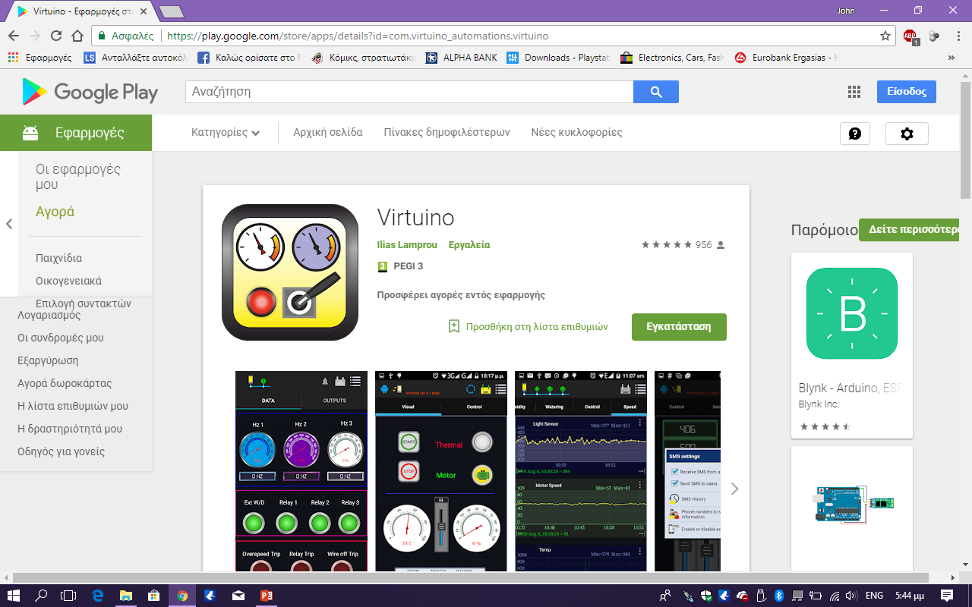
ΑΠΑΡΑΙΤΗΤΕΣ ΣΥΝΘΗΚΕΣ - ΠΡΟΫΠΟΘΕΣΕΙΣ ΓΙΑ ΤΗΝ
ΕΥΡΥΘΜΗ ΛΕΙΤΟΥΡΓΙΑ ΤΟΥ ΣΥΣΤΗΜΑΤΟΣ:

Slide 12
ΑΠΑΡΑΙΤΗΤΕΣ ΣΥΝΘΗΚΕΣ - ΠΡΟΫΠΟΘΕΣΕΙΣ ΓΙΑ ΤΗΝ
ΕΥΡΥΘΜΗ ΛΕΙΤΟΥΡΓΙΑ ΤΟΥ ΣΥΣΤΗΜΑΤΟΣ:
Η ΠΛΑΤΦΟΡΜΑ ΠΡΟΓΡΑΜΜΑΤΙΣΜΟΥ ΤΟΥ ΜΙΚΡΟΥΠΟΛΟΓΙΣΤΗ
“ARDUINO UNO” ΕΙΝΑΙ ΠΡΟΕΓΚΑΤΕΣΤΗΜΕΝΗ ΕΠΙΣΗΣ ΣΤΟΝ
ΕΠΙΤΡΑΠΕΖΙΟ ‘Η ΣΤΟ ΦΟΡΗΤΟ ΥΠΟΛΟΓΙΣΤΗ ΜΑΣ
ΕΠΙΤΡΕΠΕΙ ΤΗΝ ΕΙΣΑΓΩΓΗ & ΤΗΝ ΑΛΛΑΓΗ ΨΗΦΙΑΚΩΝ ΠΛΗΡΟΦΟΡΙΩΝ &
ΕΝΤΟΛΩΝ, ΠΡΟΚΕΙΜΕΝΟΥ Ο ΜΙΚΡΟΥΠΟΛΟΓΙΣΤΗΣ ΝΑ ΕΛΕΓΧΕΙ
ΤΗΝ ΑΜΕΣΗ ΕΠΙΚΟΙΝΩΝΙΑ ΜΕ ΤΟ ΔΕΚΤΗ “BLUETOOTH”
& ΜΕ ΤΗ ΣΥΣΤΟΙΧΙΑ ΤΩΝ ΜΙΚΡΟΔΙΑΚΟΠΤΩΝ

Slide 13
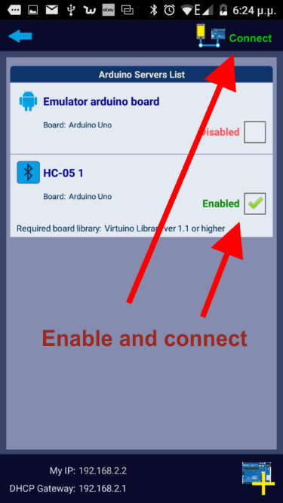
Η ΑΡΧΗ ΛΕΙΤΟΥΡΓΙΑΣ…
ΜΕ ΤΗ ΒΟΗΘΕΙΑ ΤΗΣ ΕΦΑΡΜΟΓΗΣ “VIRTUINO” ΣΤΟ ΚΙΝΗΤΟ ΤΗΛΕΦΩΝΟ
Ή ΣΤΟ TABLET, ΕΠΙΤΥΓΧΑΝΟΥΜΕ ΤΗ ΖΕΥΞΗ ΜΕΣΩ ΑΣΥΡΜΑΤΗΣ
ΕΠΙΚΟΙΝΩΝΙΑΣ “BLUETOOTH” ΜΕ ΤΟ ΔΕΚΤΗ “ MODULE HC-05”, Ο ΟΠΟΙΟΣ
ΜΕΤΑΒΙΒΑΖΕΙ ΤΙΣ ΓΡΑΦΙΚΕΣ ΕΝΤΟΛΕΣ ΤΗΣ ΕΦΑΡΜΟΓΗΣ ΣΤΗ ΜΝΗΜΗ
ΤΟΥ ΜΙΚΡΟΫΠΟΛΟΓΙΣΤΗ “ARDUINO UNO”

Slide 14
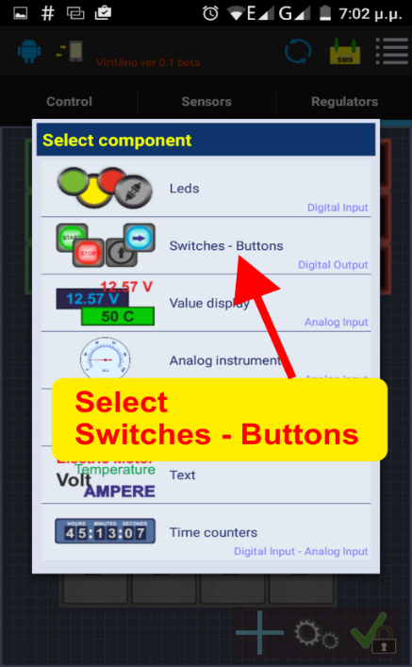
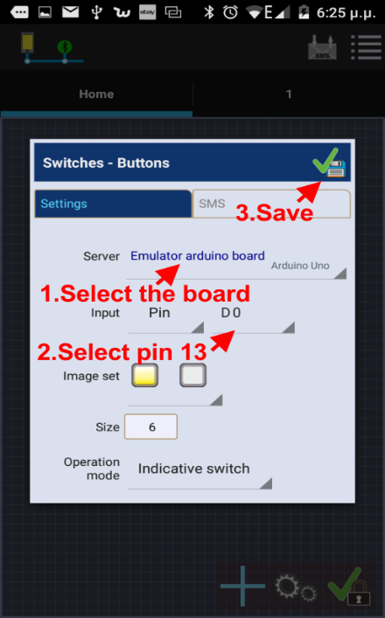
Η ΑΡΧΗ ΛΕΙΤΟΥΡΓΙΑΣ…
ΕΠΙΣΗΣ ΜΕ ΤΗ ΒΟΗΘΕΙΑ ΤΗΣ ΕΦΑΡΜΟΓΗΣ “VIRTUINO”,
ΕΠΙΤΥΓΧΑΝΕΤΑΙ Ο ΓΡΑΦΙΚΟΣ ΠΡΟΓΡΑΜΜΑΤΙΣΜΟΣ ΕΛΕΓΧΟΥ
ΤΩΝ ΨΗΦΙΑΚΩΝ ΕΞΟΔΩΝ ΤΗΣ ΠΛΑΚΕΤΑΣ “ARDUINO UNO”,
ΜΕΣΩ «ΕΙΚΟΝΙΚΩΝ» ΔΙΑΚΟΠΤΩΝ ΤΥΠΟΥ ΓΡΑΦΗΜΑΤΟΣ Ή ΣΧΕΔΙΟΥ,
ΟΙ ΟΠΟΙΕΣ ΑΝΤΙΣΤΟΙΧΟΥΝ ΔΙΑΔΟΧΙΚΑ ΣΕ ΚΑΘΕΝΑ
ΜΙΚΡΟΔΙΑΚΟΠΤΗ-ΜΙΚΡΟΡΕΛΕ ΠΟΥ ΕΧΟΥΜΕ ΟΡΙΣΕΙ ΣΤΟ ΣΥΣΤΗΜΑ

Slide 15
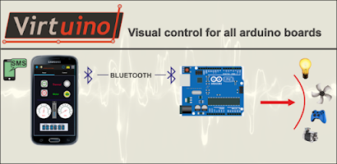
Η ΑΡΧΗ ΛΕΙΤΟΥΡΓΙΑΣ…
ΕΝΕΡΓΟΠΟΙΩΝΤΑΣ ΛΟΙΠΟΝ ΜΕ ΤΗΝ ΑΦΗ ΤΟΥ Ο ΧΡΗΣΤΗΣ
ΕΝΑ «ΕΙΚΟΝΙΚΟ» ΔΙΑΚΟΠΤΗ, ΕΧΕΙ ΤΗ ΔΥΝΑΤΟΤΗΤΑ ΝΑ ΣΤΕΛΝΕΙ
ΑΣΥΡΜΑΤΑ ΜΙΑ ΨΗΦΙΑΚΗ ΕΝΤΟΛΗ ΣΤΟΝ ΜΙΚΡΟΥΠΟΛΟΓΙΣΤΗ,
Η ΟΠΟΙΑ ΣΤΗ ΣΥΝΕΧΕΙΑ ΜΕΤΑΤΡΕΠΕΤΑΙ ΣΕ ΡΟΗ ΗΛΕΚΤΡΙΚΟΥ ΡΕΥΜΑΤΟΣ
ΔΙΑΜΕΣΟΥ ΤΩΝ ΑΓΩΓΩΝ ΚΑΙ ΤΩΝ ΜΙΚΡΟΡΕΛΕ ΙΣΧΥΟΣ

Slide 16
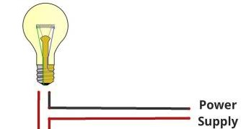
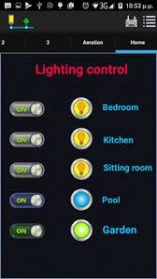
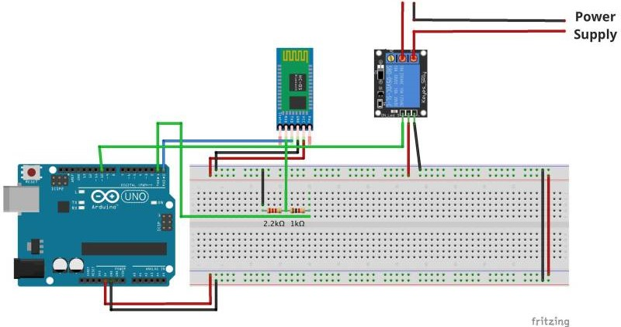
Η ΑΡΧΗ ΛΕΙΤΟΥΡΓΙΑΣ…

Slide 17
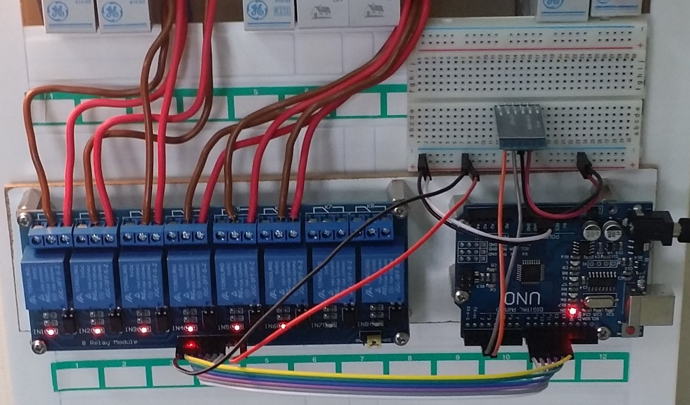
Η ΑΡΧΗ ΛΕΙΤΟΥΡΓΙΑΣ…
«Διάτρητη Πλακέτα –
Breadboard»
«Αγωγοί Ισχύος»
«Bluetooth Module HC-05»
«Επαφές Ισχύος –
Τροφοδοσία Γραμμών Πίνακα Διανομής»
«Μικρορελέ-Μικροδιακόπτες»
«Arduino UNO»
Έλεγχος Ψηφιακών Εξόδων (Digital Pins)

Slide 18
ΠΛΕΟΝΕΚΤΗΜΑΤΑ ΤΟΥ “SMART HOME”
ΑΜΕΣΟΣ ΕΛΕΓΧΟΣ ΟΛΩΝ ΤΩΝ ΗΛΕΚΤΡΙΚΩΝ ΦΟΡΤΙΩΝ
& ΤΩΝ ΗΛΕΚΤΡΙΚΩΝ ΣΥΣΚΕΥΩΝ ΑΠΟ ΟΠΟΙΟΔΗΠΟΤΕ ΣΗΜΕΙΟ ΤΗΣ ΚΑΤΟΙΚΙΑΣ
ΤΑΥΤΟΧΡΟΝΗ ΧΡΗΣΗ ΤΟΥ ΣΥΣΤΗΜΑΤΟΣ “SMART HOME”
ΜΕ ΤΟ ΣΥΜΒΑΤΙΚΟ ΣΥΣΤΗΜΑ ΕΛΕΓΧΟΥ ΚΑΙ ΤΡΟΦΟΔΟΣΙΑΣ
ΗΛΕΚΤΡΙΚΗΣ ΕΝΕΡΓΕΙΑΣ ΜΙΑΣ ΚΑΤΟΙΚΙΑΣ
ΕΝΕΡΓΟΠΟΙΗΣΗ & ΑΠΕΝΕΡΓΟΠΟΙΗΣΗ ΗΛΕΚΤΡΙΚΩΝ ΚΑΤΑΝΑΛΩΤΩΝ
ΑΠΟ ΑΠΟΣΤΑΣΗ
ΕΥΚΟΛΗ ΔΙΑΧΕΙΡΗΣΗ ΤΗΣ ΚΑΤΑΝΑΛΩΣΗΣ ΗΛΕΚΤΡΙΚΗΣ ΕΝΕΡΓΕΙΑΣ
ΕΠΕΚΤΑΣΙΜΟΤΗΤΑ & ΕΥΕΛΙΞΙΑ ΤΟΥ ΣΥΣΤΗΜΑΤΟΣ
ΧΑΜΗΛΟ ΚΟΣΤΟΣ ΕΓΚΑΤΑΣΤΑΣΗΣ & ΠΡΟΓΡΑΜΜΑΤΙΣΜΟΥ
ΟΙ ΣΥΓΧΡΟΝΕΣ ΤΕΧΝΟΛΟΓΙΕΣ ΗΛΕΚΤΡΙΚΗΣ ΕΝΕΡΓΕΙΑΣ
ΣΤΗΝ ΥΠΗΡΕΣΙΑ ΤΟΥ ΑΠΛΟΥ ΟΙΚΙΑΚΟΥ ΚΑΤΑΝΑΛΩΤΗ

Slide 19
«ΟΜΑΔΑ ΜΑΘΗΤΩΝ ΠΟΥ ΣΥΜΜΕΤΕΙΧΕ ΣΤΗΝ ΚΑΤΑΣΚΕΥΗ ΤΟΥ ΕΡΓΟΥ»
Β’ ΤΑΞΗ ΗΛΕΚΤΡΟΛΟΓΩΝ
ΑΜΕΡΙΚΑΝΟΣ ΔΗΜΗΤΡΙΟΣ
ΑΝΑΓΝΩΣΤΟΥ ΠΑΝΑΓΙΩΤΗΣ - ΔΗΜΗΤΡΙΟΣ
ΒΑΛΟΥΞΗΣ ΒΑΣΙΛΕΙΟΣ
ΒΑΣΙΛΕΙΟΥ ΔΗΜΗΤΡΙΟΣ - ΘΩΜΑΣ
ΒΕΣΤΙΑΡΗΣ ΓΕΩΡΓΙΟΣ
ΒΛΑΧΟΠΟΥΛΟΣ ΓΕΩΡΓΙΟΣ
ΓΕΩΡΓΑΚΟΣ ΗΛΙΑΣ
ΓΙΑΝΝΑΚΟΥΡΑΣ ΜΑΡΙΟΣ
ΚΥΠΡΑΙΟΣ ΓΕΩΡΓΙΟΣ
ΜΑΡΓΕΛΟΣ ΒΑΣΙΛΕΙΟΣ
ΜΕΡΙΣΤΟΥΔΗΣ ΙΩΑΝΝΗΣ

Slide 20
«ΕΥΧΑΡΙΣΤΟΥΜΕ ΘΕΡΜΑ
ΓΙΑ ΤΗΝ ΠΡΟΣΟΧΗ & ΤΟ ΧΡΟΝΟ ΣΑΣ!»
2^{ο} ΕΠΑΛ ΝΕΑΣ ΙΩΝΙΑΣ-ΒΟΛΟΥ
ΤΟΜΕΑΣ ΗΛΕΚΤΡΟΛΟΓΙΑΣ-
ΗΛΕΚΤΡΟΝΙΚΗΣ-ΑΥΤΟΜΑΤΙΣΜΟΥ
ΦΕΣΤΙΒΑΛ ΨΗΦΙΑΚΗΣ ΔΗΜΙΟΥΡΓΙΑΣ –
ΚΟΜΒΟΣ ΒΟΛΟΥ 2022

